Slide 1
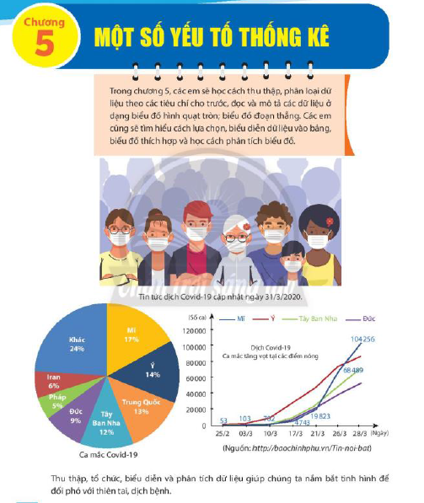

Slide 2
HOẠT ĐỘNG KHỞI ĐỘNG
MỜI CÁC EM CÙNG THAM TRÒ CHƠI AI NHANH HƠN VÀ CHÍNH XÁC HƠN VỚI CHỦ ĐỀ “TÌM TÊN MỘT ĐẶC SẢN CỦA HUYỆN CHÂU THÀNH”
Luật chơi như sau:
Sự kiện có 4 chữ cái tương ứng 4 câu hỏi. Học sinh nào nhanh và trả lời chính xác sẽ được mở 1 ô, sai thì ô đó giữ bí mật. Sau 2 lượt chơi các em có thể xung phong đoán tên chủ đề, em nào đoán trúng sẽ chiến thắng chung cuộc
1
2
3
4

Slide 3
HOẠT ĐỘNG KHỞI ĐỘNG
MỜI CÁC EM CÙNG THAM TRÒ CHƠI AI NHANH HƠN VÀ CHÍNH XÁC HƠN VỚI CHỦ ĐỀ “TÌM TÊN MỘT ĐẶC SẢN CỦA HUYỆN CHÂU THÀNH”
Luật chơi như sau:
Sự kiện có 4 chữ cái tương ứng 4 câu hỏi. Học sinh nào nhanh và trả lời chính xác sẽ được mở 1 ô, sai thì ô đó giữ bí mật. Sau 2 lượt chơi các em có thể xung phong đoán tên chủ đề, em nào đoán trúng sẽ chiến thắng chung cuộc
N
2
N
1
H
3
4
A

Slide 4
Dựa vào biểu đồ sau hãy cho biết
Biểu đồ thuộc dạng biểu đồ gì ?
ĐÁP ÁN: BIỂU ĐỒ CỘT KÉP

Slide 5
Dựa vào biểu đồ sau hãy cho biết
Biểu đồ thu thập thông tin gì ?
ĐÁP ÁN: THÔNG TIN VỀ COVID 19 Ở VIỆT NAM NGÀY 13/4/2020

Slide 6
Dựa vào biểu đồ sau hãy cho biết
Ngày có số ca khỏi bệnh trong ngày cao nhất và số ca khỏi bệnh là bao nhiêu?
ĐÁP ÁN: NGÀY 7/4 ; SỐ CA KHỎI BỆNH LÀ 27

Slide 7
BÀI 1. THU THẬP VÀ PHÂN LOẠI DỮ LIỆU
Ví dụ 1. Dựa vào biểu đồ cột kép bên hãy hoàn thành tiếp các thông tin trong bảng sau
1. THU THẬP DỮ LIỆU:
Thông tin về Covid- 19 ở Việt Nam ( Cập nhật vào lúc 15 giờ ngày 13/4/2020 )
Ngày | Số ca khỏi bệnh trong ngày | Số ca mắc mới trong ngày
3/4 | 10 | 10
4/4 | 5 | 3
5/4 | 1 | 1
6/4 | 4 | 4
7/4
8/4
9/4
10/4
11/4
12/4
27 4
4 2
2 4
16 2
0 1
0 2

Slide 8
BÀI 1. THU THẬP VÀ PHÂN LOẠI DỮ LIỆU
Thời tiết từ 18/02/2021 đến 24/02/2012 tại Thành phố Hồ Chí Minh
Ngày | Nhiệt độ cao nhất | Nhiệt độ thấp nhất | Thời tiết
18/02 | 30 | 21 | Có mây, không mưa
19/02
20/02
21/02
22/02
23/02
24/02
31 22 Có mây, không mưa
31 21 Có mây, không mưa
30 21 Có mây, không mưa
31 21 Có mây, không mưa
31 22 Có mây, không mưa
32 23 Có mây, không mưa

Slide 9
BÀI 1. THU THẬP VÀ PHÂN LOẠI DỮ LIỆU
1. THU THẬP DỮ LIỆU:
Ta có thể thu thập dữ liệu từ những nguồn: văn bản, bảng biểu, hình ảnh trong thực tiễn.

Slide 10
BÀI 1. THU THẬP VÀ PHÂN LOẠI DỮ LIỆU
2. PHÂN LOẠI DỮ LIỆU THEO CÁC TIÊU CHÍ:
a) Mức độ: Không thích, Thích, Rất thích
b) Có 3 học sinh nam và 2 học sinh nữ
c) Độ tuổi trung bình là
(13+14+14+12+14):5 = 13,4 tuổi
Vậy độ tuổi trung bình là 13,4 tuổi

Slide 11
BÀI 1. THU THẬP VÀ PHÂN LOẠI DỮ LIỆU
2. PHÂN LOẠI DỮ LIỆU THEO CÁC TIÊU CHÍ:
Qua bảng dữ liệu bên, ta có thể phân dữ liệu ra thành những dạng nào ?
Dữ liệu định lượng
Dữ liệu định tính

Slide 12
BÀI 1. THU THẬP VÀ PHÂN LOẠI DỮ LIỆU
2. PHÂN LOẠI DỮ LIỆU THEO CÁC TIÊU CHÍ:
Để thuận tiện trong mô tả và xử lí, người ta thường phải phân loại dữ liệu.
Dữ liệu định lượng được biểu diễn bằng số thực
Dữ liệu định tính được biểu diễn bằng từ, chữ cái, kí hiệu,….

Slide 13
BÀI 1. THU THẬP VÀ PHÂN LOẠI DỮ LIỆU
2. PHÂN LOẠI DỮ LIỆU THEO CÁC TIÊU CHÍ:
Ví dụ 2: Phân loại các dãy dữ liệu sau dựa trên các tiêu chí định tính và định lượng.
a) Các loại xe ô tô được sản xuất: A; B; C; ….
b) Chiều cao (theo cm) của một số bạn học sinh lớp 7C: 142; 148; 152;…..
c) Danh sách các môn thể thao được học sinh yêu thích: bóng đá; cầu lông; bóng chuyền;…..
d) Điểm trung bình môn Toán của một số bạn học sinh: 5,5; 6,5; 8,2;…..
là dữ liệu định tính
là dữ liệu định lượng
là dữ liệu định tính
là dữ liệu định lượng

Slide 14
BÀI 1. THU THẬP VÀ PHÂN LOẠI DỮ LIỆU

Slide 15
BÀI 1. THU THẬP VÀ PHÂN LOẠI DỮ LIỆU
Thực hành 2.
a) Dữ liệu định lượng là số lượng : 5; 3; 4; 12; 14
Dữ liệu định tính là: Con cá; Thiên nga; Con thỏ; Ngôi sao; Đèn xếp; Vàng; Xanh; Nâu; Đỏ; Cam
b) Tổng lồng đèn mà các bạn 7A làm được là 5 + 3 + 4 + 12 + 14 = 38

Slide 16
BÀI 1. THU THẬP VÀ PHÂN LOẠI DỮ LIỆU
Thực hành 3. Phân loại các dãy dữ liệu sau dựa trên các tiêu chí định tính và định lượng.
a) Danh sách một số loại trái cây: cam; xoài; mít;…
là dữ liệu định tính
b) Khối lượng trung bình (tính theo g) của một số loại trái cây: 240; 320; 1200;……..
…
là dữ liệu định lượng
c) Màu sắc khi chín của một số loại trái cây: vàng; cam; đỏ;…
là dữ liệu định tính
d) Hàm lượng vitamin C trung bình (tính theo mg) có trong một số loại trái cây: 95; 52; 28;…
là dữ liệu định lượng

Slide 17
BÀI 1. THU THẬP VÀ PHÂN LOẠI DỮ LIỆU
a) Hãy phân loại dữ liệu trong bảng thống kê dựa trên tiêu chí định tính và định lượng ?
b) Tính sĩ số của lớp 7B.
a) Dữ liệu định tính là khả năng tự nấu ăn: Không đạt; Đạt; Giỏi; Xuất sắc
Dữ liệu định lượng là số bạn tự đánh giá: 20; 10; 6; 4
b) Sĩ số lớp 7B là 20 + 10 + 6 + 4 = 40 ( bạn )

Slide 18
HƯỚNG DẪN VỀ NHÀ
- Chuẩn bị nội dung 3. Tính hợp lí của dữ liệu
- Hoàn thành vào vở bài tập 1 và 2 SGK trang 93, 94
- Xem lại nội dung lý thuyết đã học

Slide 19



XIN CHÂN THÀNH CÁM ƠN QUÝ THẦY CÔ
VÀ CÁC EM HỌC SINH

Slide 20
HOẠT ĐỘNG LUYỆN TẬP
1. Kết quả tìm hiểu về sở thích đối với mạng xã hội của 8 bạn học sinh một trường Trung học cơ sở được cho bởi bảng thống kê sau:

